Slide 1
LA RANA.
Di FRANCESCO COLELLA
Classe 4°E
“G. LEOPARDI”
a.s. 2020-2021
MAESTRA: ANNA MARIA GIUVA.

Slide 2
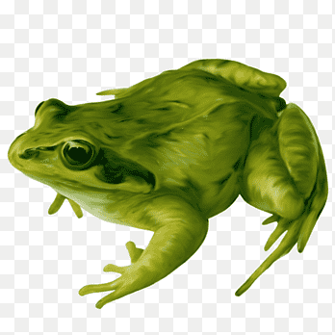
CHI E’ LA RANA ???
La rana comune appartiene alla classe degli anfibi.
Di colore verdognolo o bruno, misura 7- 10 cm, ha le estremità palmate, molto adatte al nuoto ma, a causa della notevole dimensione delle gambe posteriori, il suo passo sulla terraferma non è agevole:
in compenso la rana è agilissima poiché, invece che di passo, procede a balzi.

Slide 3
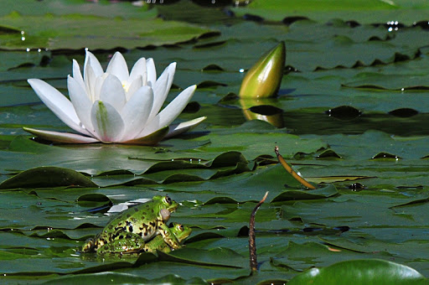
DOVE VIVE ???
Il suo habitat è l'acqua stagnante o corrente, e ne esce solo di notte alla ricerca di cibo.
I luoghi soleggiati vengono preferiti a quelli in ombra.

Slide 4
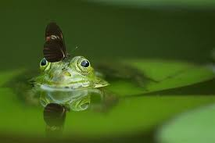
COSA MANGIA ???
La rana si nutre di insetti, di chiocciole, di girini ed anche di rane più piccole.
Usa le sue robuste zampe posteriori per raggiungere, con uno o più salti, le prede; ma anche senza saltare, le può acchiappare con la larga e vischiosa lingua e schiacciata contro il palato, la vittima viene ingoiata intera.

Slide 5
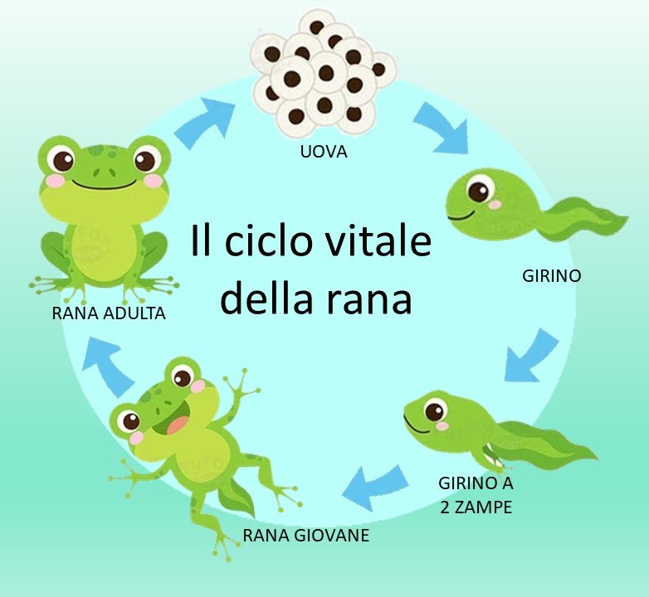
COME E’LA RIPRODUZIONE ???
In primavera i maschi emettono un gracidio particolarmente intenso, grazie a due sacche vocali rigonfie ai lati del capo.
Per la riproduzione, la rana femmina depone le uova in acqua dove vengono immediatamente fecondate dal maschio, formando un unico ammasso gelatinoso.
La schiusa avviene dopo circa sette giorni dalla deposizione; il piccolo appena nato si chiama girino e si comporta come un pesce e per altri quattro mesi vivrà la propria metamorfosi.

Slide 6
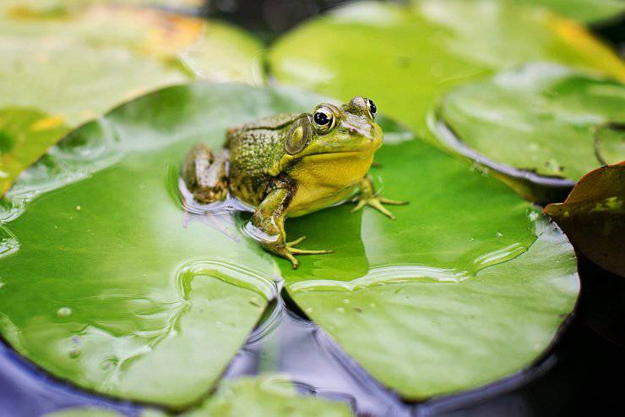
CURIOSITA’
Sono in grado di saltare trenta volte la sua lunghezza.
Non possono vivere in acqua salata, poiché il loro corpo richiede acqua semplice per vivere, riprodursi e nidificare le loro uova.
Le rane possono sentire sia in aria che sott'acqua.

Slide 7
THE END.

Slide 8
GRAZIE.

